Slide 1



Les ressources financières du diocèse et des paroisses
Bilan 2025 et projets 2026
Jeudi 5 février
Mardi 3 mars
Bienvenue

Slide 2

PRIERE

Slide 3
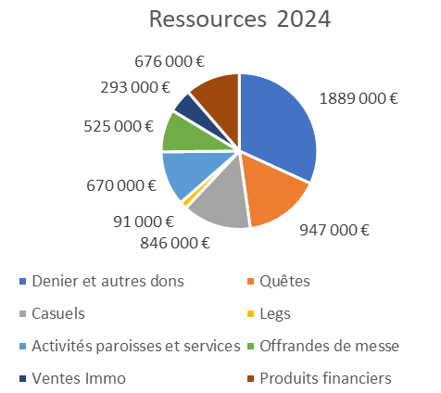
Les ressources des paroisses et du diocese
Dons = principale ressource financière de l’Eglise

Slide 4

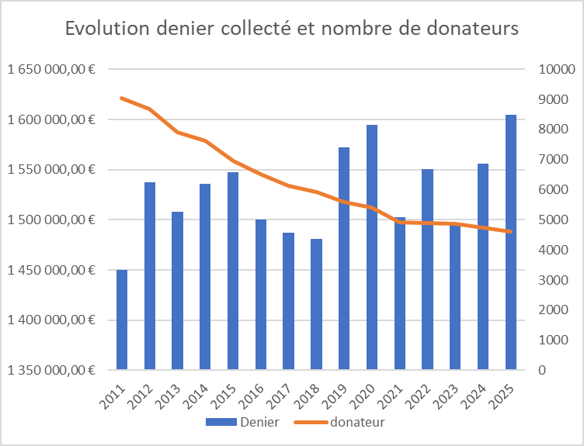
Le denier, bilan 2025

Slide 5
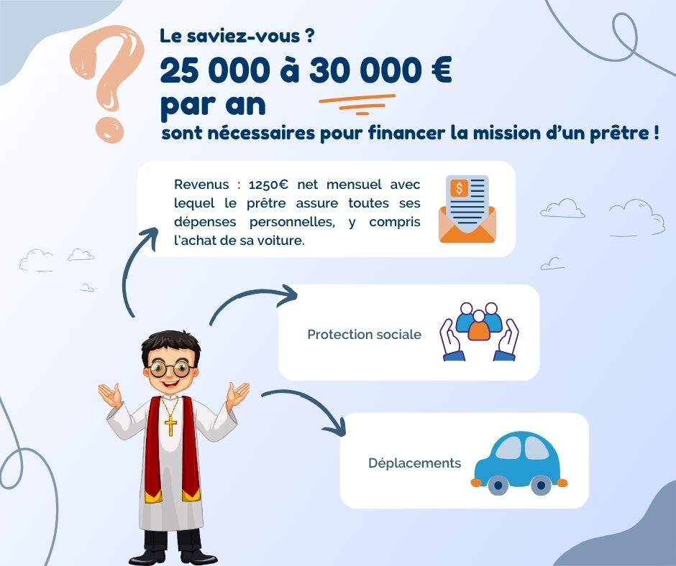
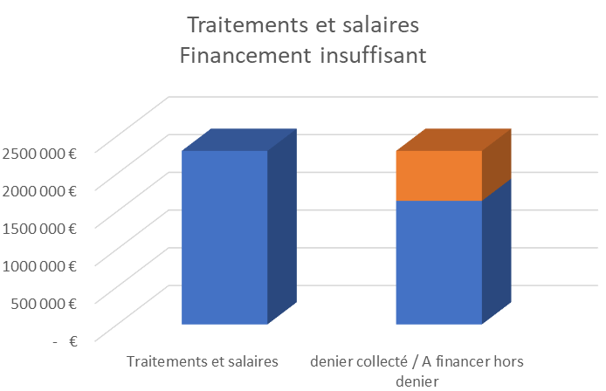
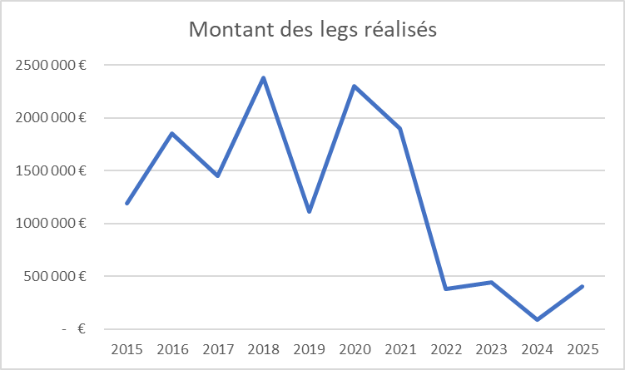
Le denier finance …
Déficit hors legs & ventes immeubles : - 700 K€
6 réunions d’info sur le legs dans les paroisses chaque année

Slide 6
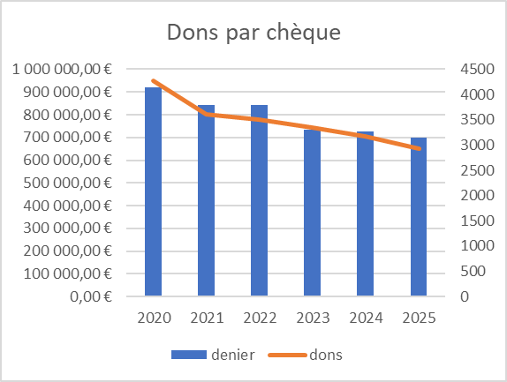
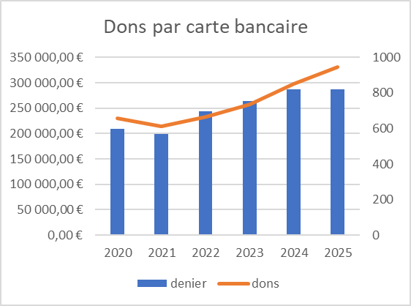
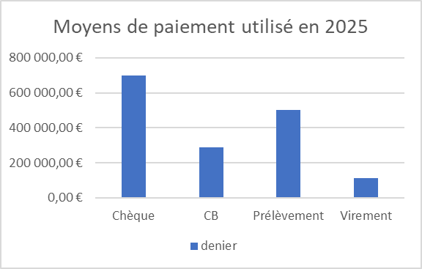
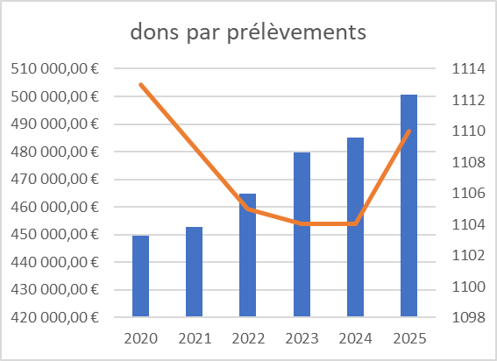
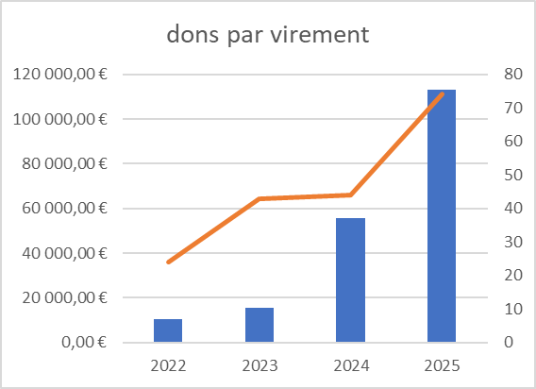
Le denier 2025
Moyens de paiement pour donner
Erosion du don par chèque
Baisse du don moyen par carte bancaire
Augmentation de l’usage du virement

Slide 7
Le denier 2025
Mouvements de donateurs
Catégorie | nb donateurs
Donateurs 2024 | 4 747
- Perdus | -820
+ Donateurs 2023 réactivés | 251
+ Réactivés 3 années antérieures | 122
+ Nouveaux | 316
TOTAL DONATEURS 2024 | 4 616
17 % n’ont pas redonné en 2025
DONATEURS PERDUS de 2025
  376 dates naissances connues
  61% > 80 ans
 | Nombre de nouveaux donateurs par année
 | 2019 | 2020 | 2021 | 2022 | 2023 | 2024 | 2025
 | 225 | 236 | 278 | 241 | 321 | 289 | 316
NOUVEAUX DONATEURS en 2025
  30% ne veulent pas d’un reçu fiscal
  10% résidence hors Sarthe
  Période du premier don :
    193 : novembre → décembre

Slide 8
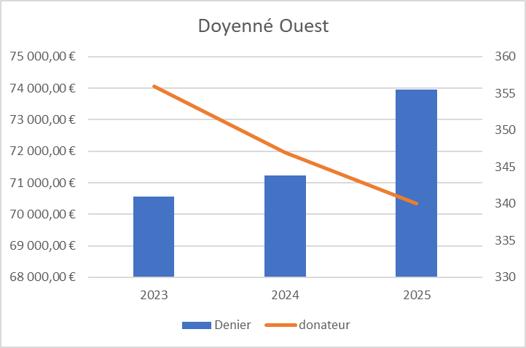
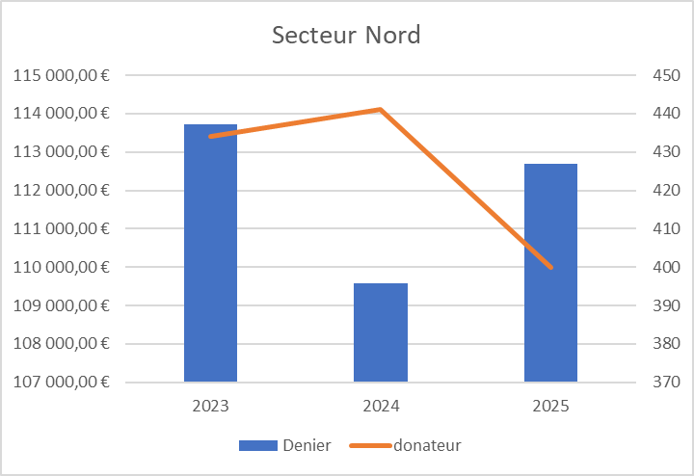
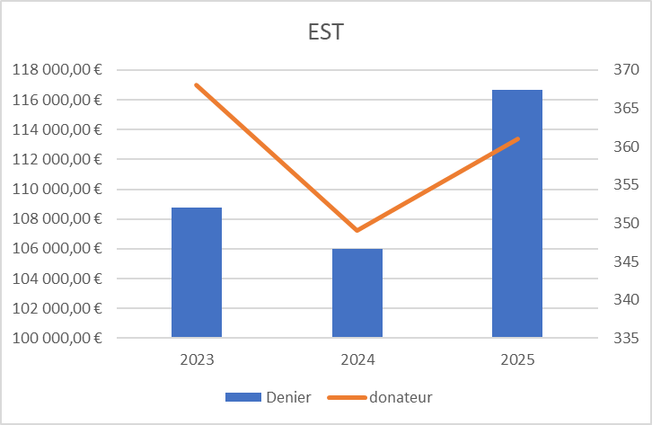
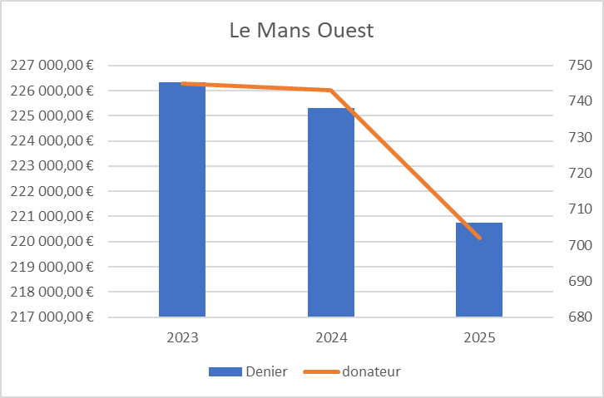
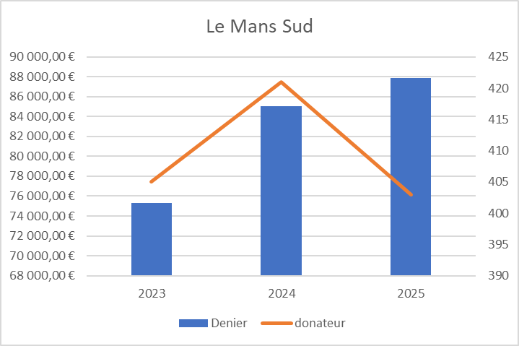
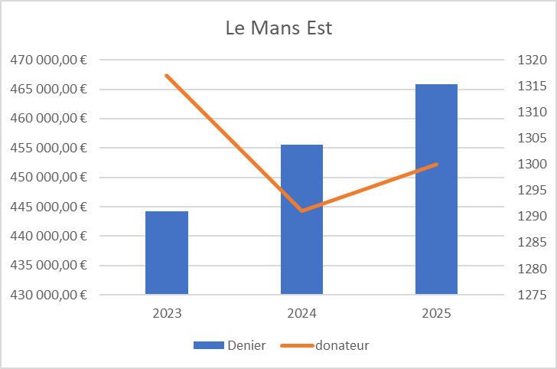
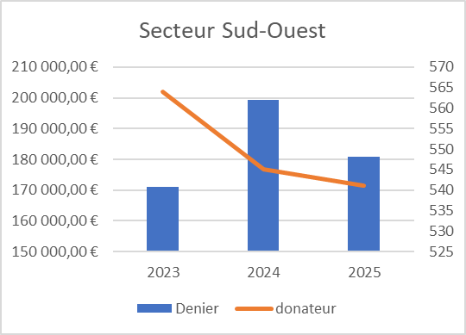
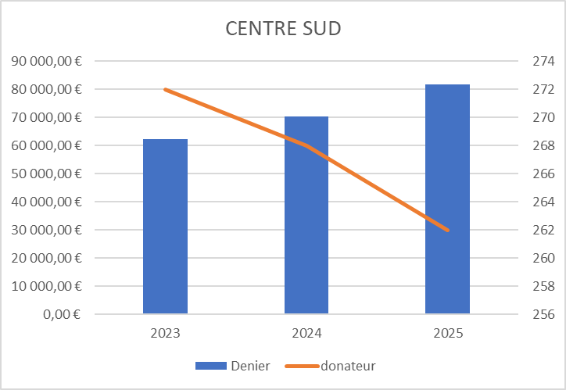
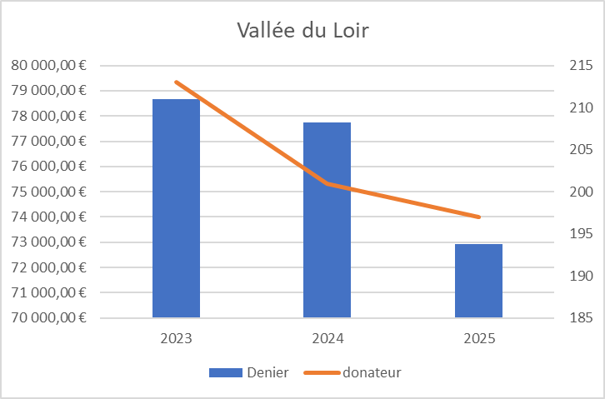
Le denier, par secteur missionnaire

Slide 9
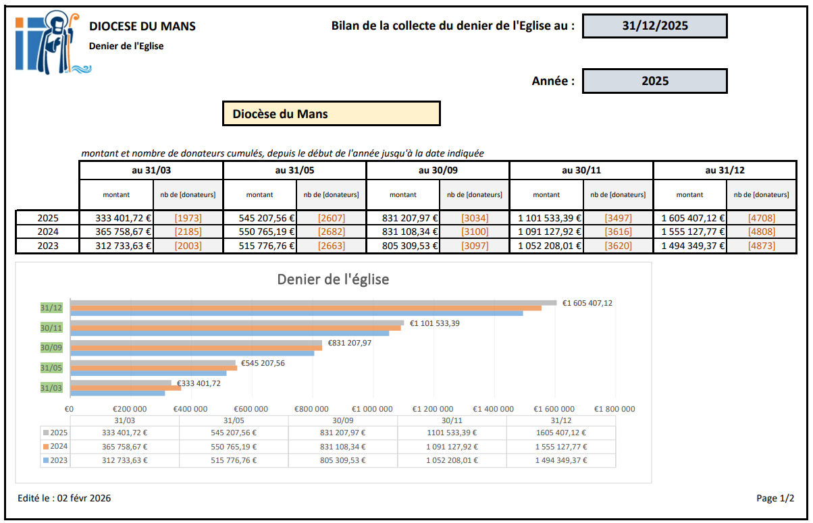
Le denier
5 tableaux de bord par an, par paroisse

Slide 10
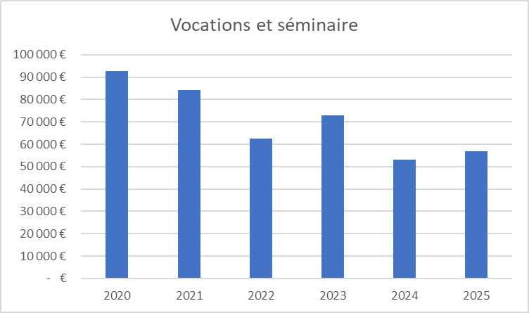
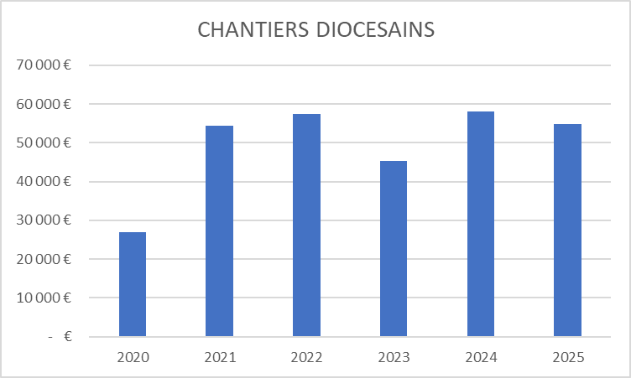
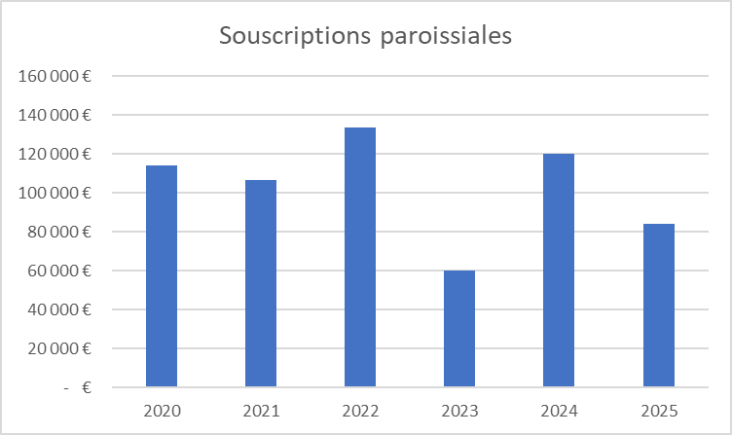
Les autres appels : vocations, chantiers et projets
Salaires pôles jeunes & vocations : 30 000 € / an
Charges fixes séminaire St Jean : 35 000 € / an
Propédeutique : 15 000 € / an / pers.
En 2026 : 95 000 € minimum… en espérant plus !
Investissements travaux et acquisitions de 2025 : 565 000 €
Renouvellement de matériels et entretien courant
Sonos d’église
Presbytères (Mamers, Beaumont, Parigné, St Calais)
Etude églises du Mans XXème

Slide 11
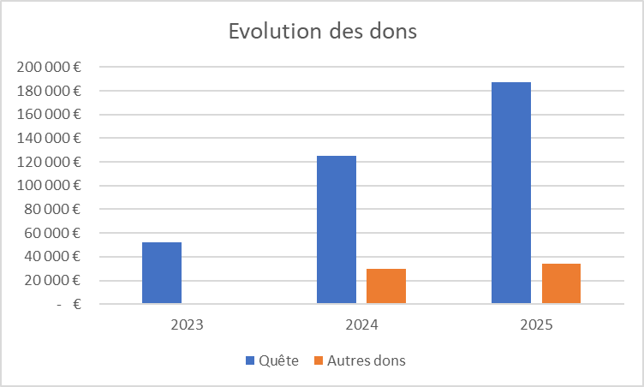
Les quêtes connectées
2025 : +5 janvier, +5 avril +10 sept.
2026 : +5 à 10 ?
2024 : 34 paniers, 19 ensembles paroissiaux
2025 : 54 paniers, 25 ensembles paroissiaux
20% du montant des quêtes diocésaines
Entre 30% et 40% du montant de la quête dans plusieurs paroisses
Coût : 16 000 K€ (loyer + commission)
Usage hors messe dominicale à renforcer
Un plafond de verre ? Relancer l’appli La Quête ?

Slide 12


A VOUS LA PAROLE

Slide 13

Animation des collectes de dons

Slide 14

Le don au denier, un devoir pour les fidèles
Code de droit canonique de 1983, can 222
  §1. Les fidèles sont tenus par l’obligation de subvenir aux besoins de l’Église afin qu’elle dispose de ce qui est nécessaire au culte divin, aux œuvres d’apostolat et de charité et à l’honnête subsistance de ses ministres.
  §2. Ils sont aussi tenus par l’obligation de promouvoir la justice sociale et encore, se souvenant du commandement du Seigneur, de secourir les pauvres sur leurs revenus personnels.
Catéchisme de l’Eglise Catholique, les commandements de l’Eglise, cec 2041 - 2043
  CEC 2043. Le 5ème commandement énonce que les fidèles sont tenus de subvenir aux nécessités matérielles de l’Eglise, chacun selon ses possibilités. Les conférences épiscopales peuvent établir d’autres préceptes ecclésiastiques pour leur territoire.

Slide 15




Enrichir la base “prospects” & donateurs
L’appel au don est lié la communication pastorale
Collecter des contacts / collecter des dons
Actions renouvelées en 2026
  Parcours « carême », des diocésains partagent une parole de la Bible
  Le Chemin vers Noël, avec l’enseignement catholique
  Les Sarthois de Paris, entretenir le lien avec le diocèse

Slide 16


Adapter les canaux de communication
  « Print » simplifié et internalisé → campagne mutualisée CEF, baisse des coûts
  Affiche : visuel unique
  enveloppe « flap »
  Mailing de lancement : gestion directe
  Bulletin la Joie du Don (4/an)

Slide 17
Adapter les canaux de communication
  Constats
  Bascule démographique des donateurs en cours : 500 nonagénaires, 1400 octogénaires
  Don « en ligne » utilisé par 60% des nouveaux donateurs, part croissante des virements
  Orienter la communication et les budgets pour « rajeunir » la moyenne d’âge des donateurs
  E-mailing et newsletter → messages plus incarnés et personnalisés,
  Dons « dématérialisés » → en cours évolution plateforme dons, gestion des virements,
  Wero encore réservé aux particuliers
  Réseaux sociaux → canal de communication à structurer, entre diocèse et paroisses
  Communication verbale directe → y compris vers les jeunes

Slide 18

Denier
Calendrier des principales communications
LANCEMENT
WE des 7 et 8 mars
Relance donateurs « non revenus »
JDD 4
Denier
Relance ultime « non revenus »
Opé « clé en main »
mars fin juin octobre mi-novembre décembre
Soirée donateurs à l’évêché
Soirée Sarthois de Paris
Campagne de fin d’année
Merci chantiers
JDD 1 Prêtres ainés
JDD 2 Chantiers
JDD 3 Vocations
Autres
avril fin-juin septembre

Slide 19
L’appel au don
dans les paroisses

Slide 20
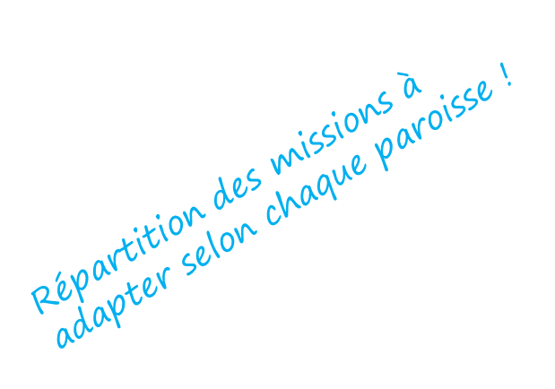



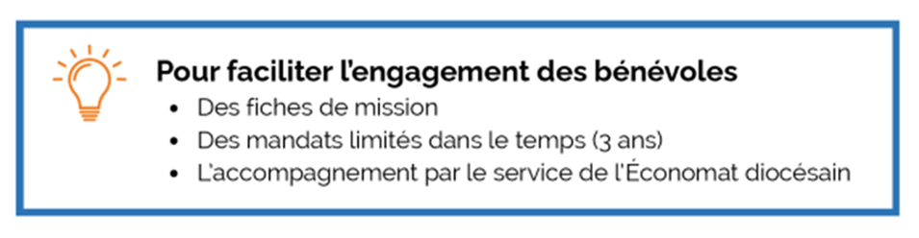






ECONOMAT DE PAROISSE ORGANISATION CIBLE
EN 2026
Econome de paroisse
Séparation des fonctions
Comptable
(à l’Économat diocésain)
Trésorier principal
Correspondant Denier
Resp. bâtiments

Slide 21
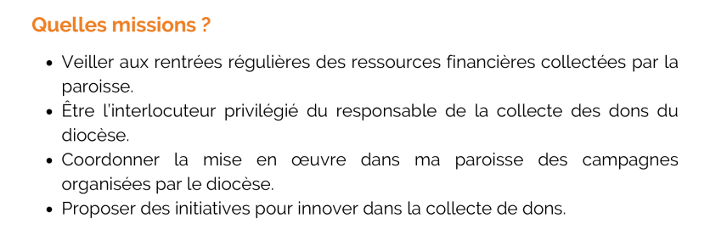
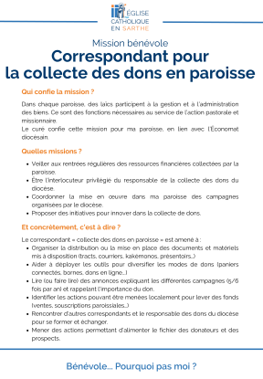
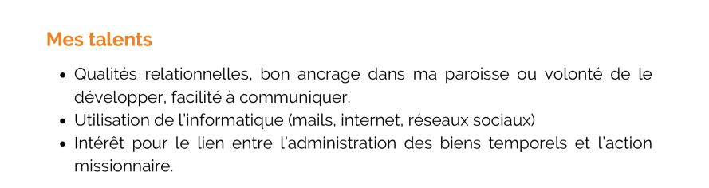
ORGANISATION CIBLE D’UN ECONOMAT DE PAROISSE
Correspondant pour la collecte des dons

Slide 22
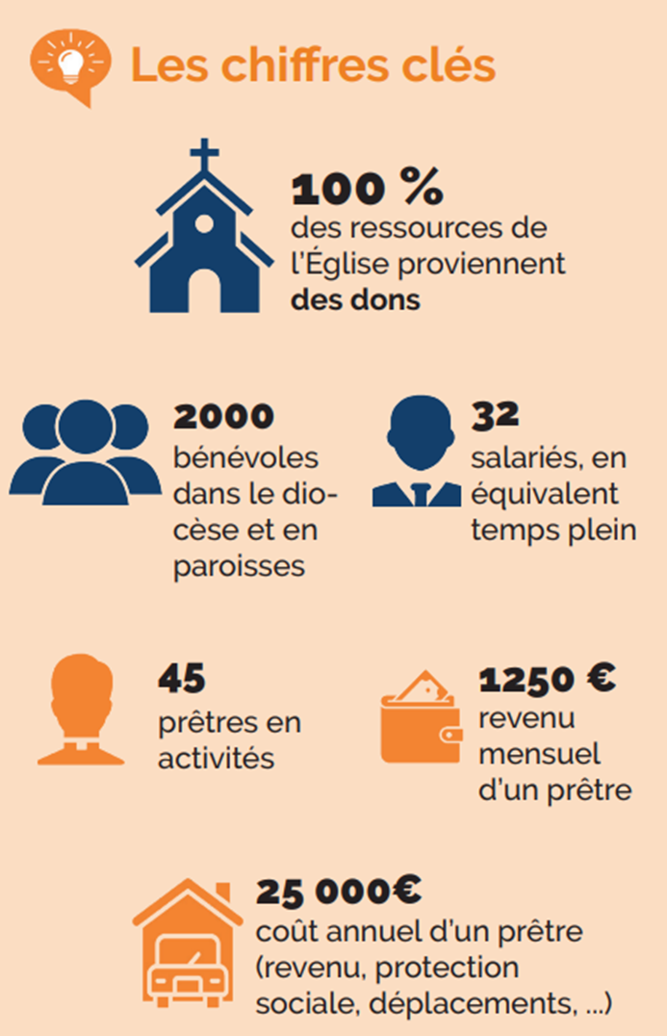
L’appel au don dans les paroisses
  L’appel direct est le plus efficace
  Lors des messes, mais pas seulement
  Saisir les occasions : préparation au baptême, mariage, catéchisme, groupes de la paroisse
  Présentations sincères et pédagogues sur :
  Les ressources de l’Eglise
  L’utilisation des dons (revenus prêtres et laïcs, immeubles, célébrations, fonctionnement)
  La situation économique de la paroisse
  La vie pastorale et les motifs d’espérance (baptêmes d’adultes, …)
  https://www.sarthecatholique.fr/denier-kit-de-communication-pour-les-paroisses/
  Vidéo du Père Nicolas
  Infographies
  Annonces lors des messes
  Flyer prélèvement

Slide 23
A VOUS LA PAROLE

